Slide 1
第3章 多层次存储器

Slide 2
3.1存储器分类
1.存储器分类
按存储介质分类：磁表面、半导体存储器
按存取方式分类：随机/顺序存取（磁带）
按读写功能分类：ROM，RAM
RAM：双极型/MOS
ROM：MROM/PROM/EPROM/EEPROM
按信息的可保存性分类：永久性和非永久性的
按存储器系统中的作用分类：主、辅、缓、控

Slide 3
3.1存储器分类
按在计算机中的作用分类
静态 RAM（SRAM）
RAM
动态 RAM（DRAM）
主存储器
MROM
PROM
ROM
EPROM
存
储
器
EEPROM
Flash Memory
高速缓冲存储器（Cache）
辅助存储器
磁盘、磁带、光盘

Slide 4
3.1存储器分类
2.存储器的分级
存储器三个主要特性的关系
速度
容量
价格 位
快
小
高
CPU
CPU
主机
寄存器
缓存
主存
磁盘
光盘
辅存
光盘
磁带
磁带
慢
大
低

Slide 5
3.1存储器分类
缓存 主存层次和主存 辅存层次
10 ns
20 ns
200 ns
ms
CPU
缓存
主存
（速度）
（容量）
缓存
主存
主存
辅存
主存储器
虚拟存储器
实地址
虚地址
物理地址
逻辑地址

Slide 6
3.1存储器分类
3.主存储器技术指标
字存储单元（Word）：存放一个机器字长的存储单元；
字节存储单元（Byte）：存放一个字节的单元；
存储容量：存储器中可以容纳存储单元总数；
存取时间：又称存储器访问时间，一次读操作命令发出到该操作完成，将数据读出到数据总线上所经历的时间；
存储周期：指连续启动两次读操作所需间隔的最小时间；
存储器带宽：单位时间里存储器所存取的信息量，通常以位/秒（b/s）或字节/秒（B/s）做度量单位。

Slide 7
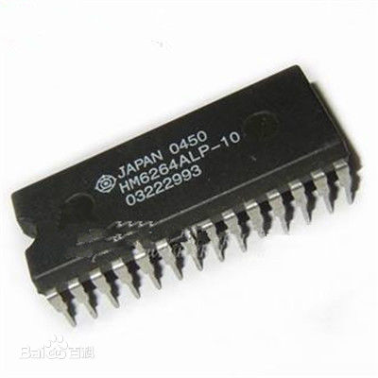
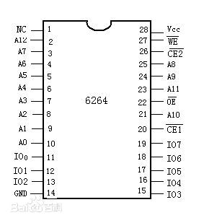
3.2 存储芯片
1.半导体存储芯片简介
1. 半导体存储芯片的基本结构
地
址
线
译
码
驱
动
存
储
矩
阵
读
写
电
路
数
据
线
…
…
片选线
读/写控制线
片选线
CS
CE
RD WR
读/写控制线
（低电平写 高电平读）
WE
OE
（输出允许）
OD
（输出禁止）

Slide 8
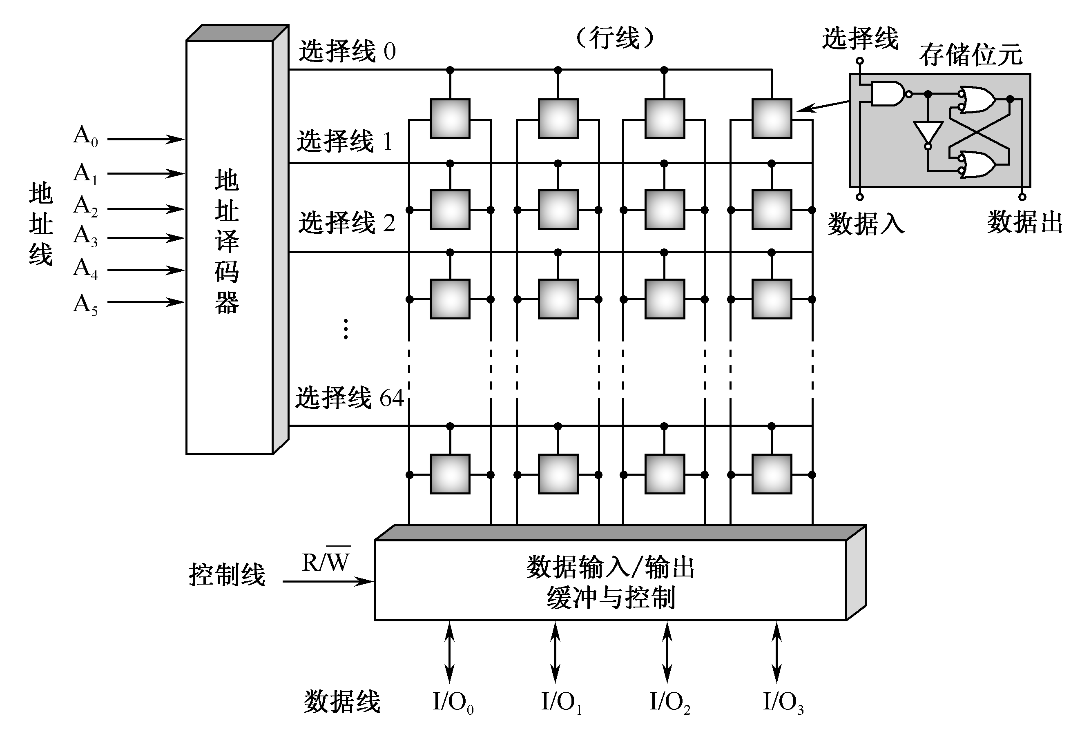
3.2 存储芯片
2.SRAM存储器
Q
Q
&
&
R
S
6位地址线
64×4存储矩阵
4位数据线

Slide 9
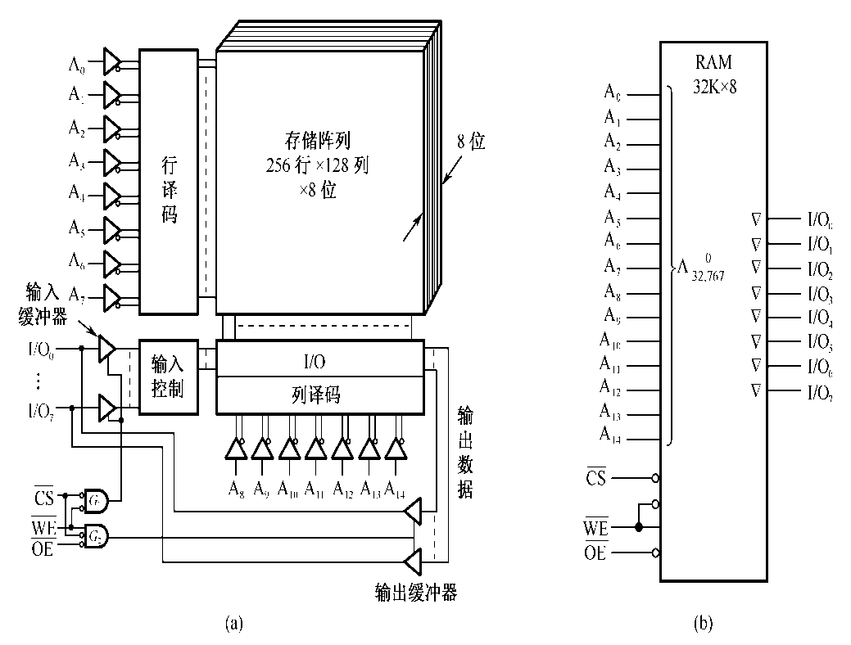
3.2 存储芯片
2.SRAM存储器实例
32K×8SRAM实例
引脚说明（略）

Slide 10
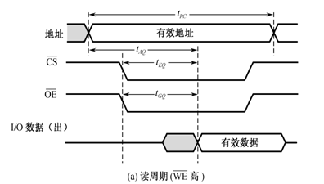
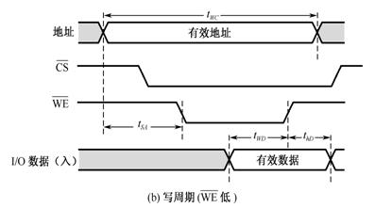
3.2 存储芯片
读周期时序
写周期时序

Slide 11
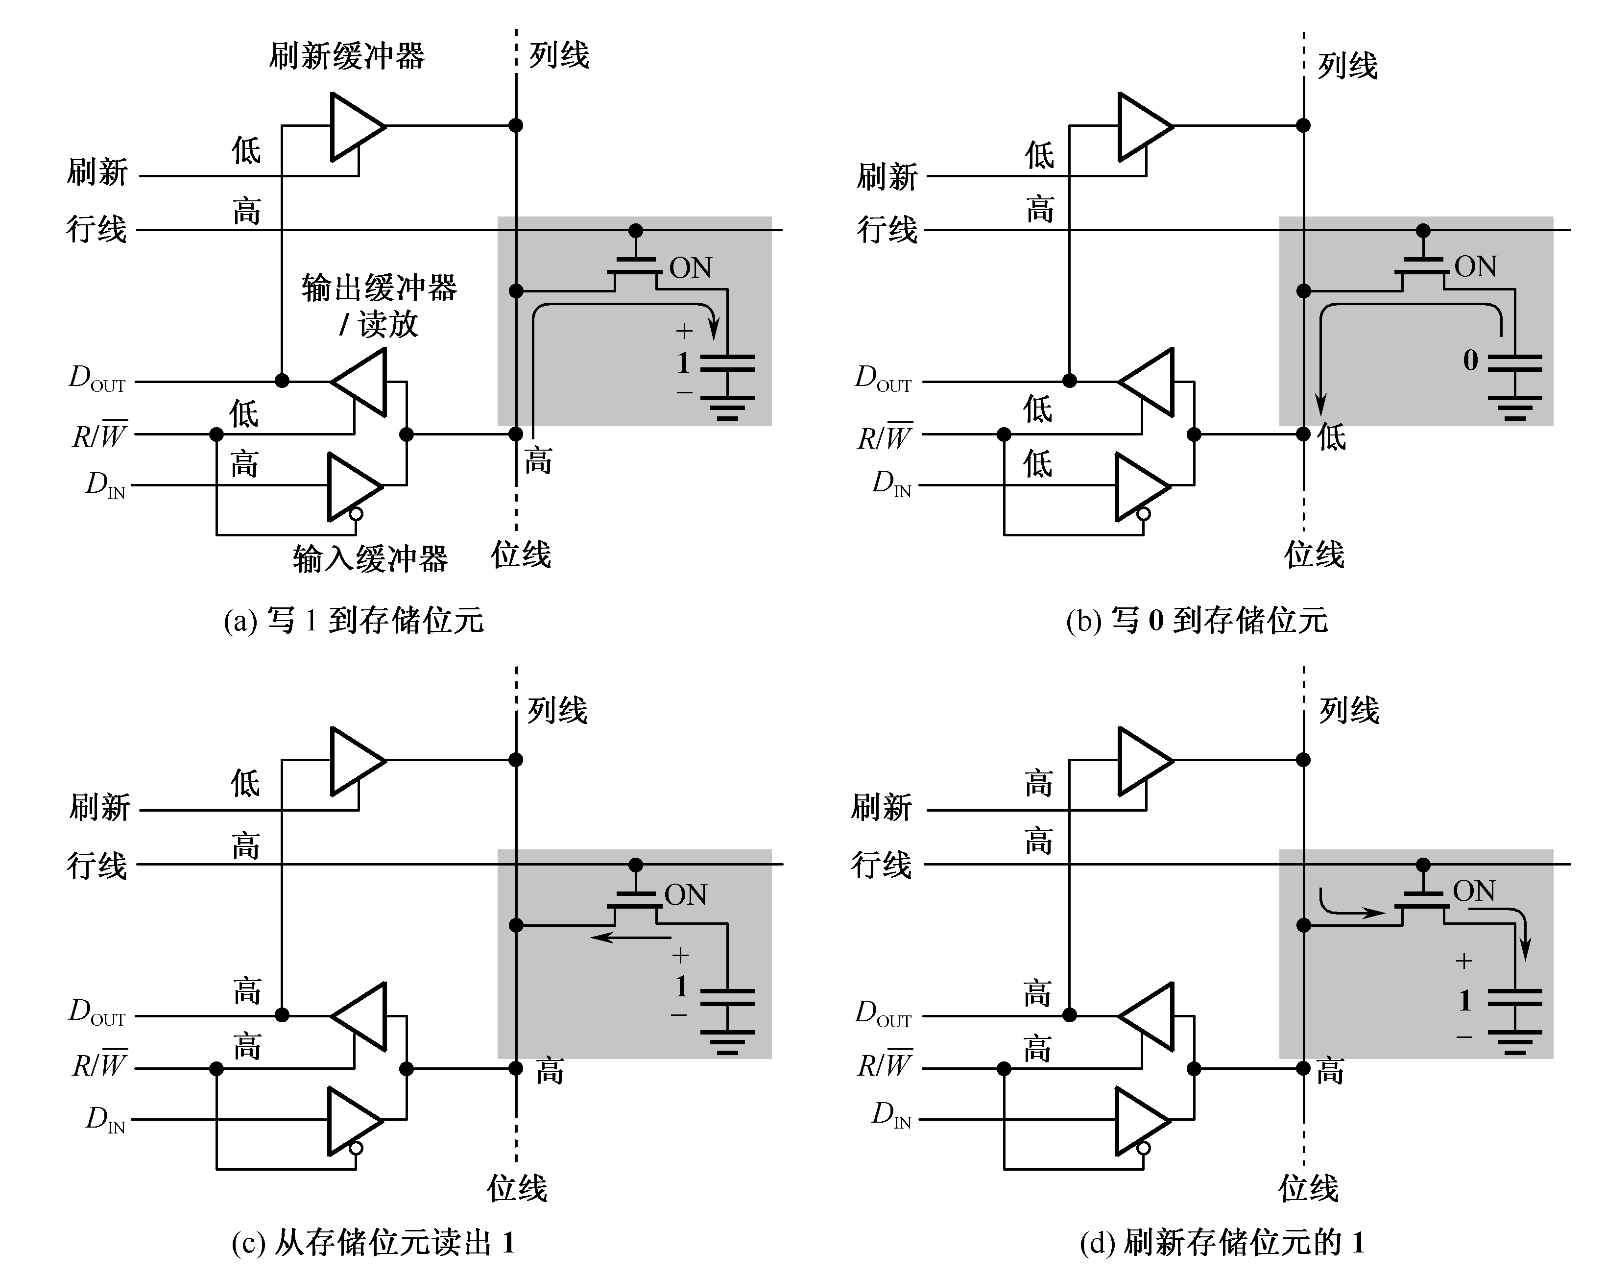
3.2 存储芯片
3.DRAM存储器

Slide 12
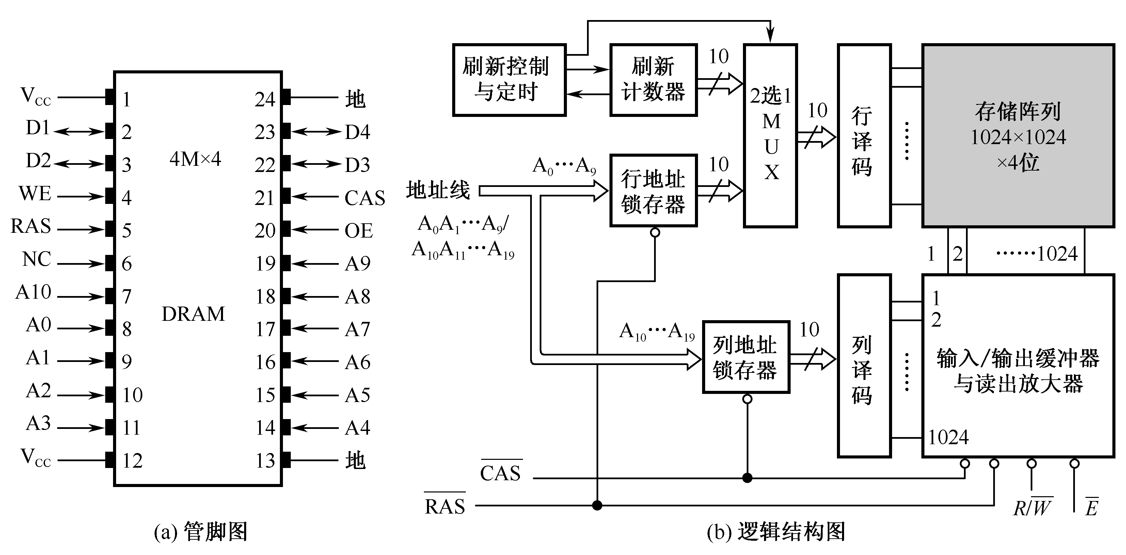
3.2 存储芯片
3.DRAM存储器实例
DRAM特点：
地址线数减半，采用分时传送；
RAS有效作为行地址，CAS有效作为列地址

Slide 13
3.2 存储芯片
3.DRAM存储器
电容的衰减特性，需要每隔8ms到16ms（早期芯片2ms）进行一次充电叫刷新（ Refresh ）
刷新方式有两种：
集中式刷新:所有行在一个刷新周期中都被刷新;
分散式刷新:每一行刷新插入到正读/写周期之中;
分布式刷新：集中式刷新与分散式刷新相结合的方式

Slide 14
3.2 存储芯片
① 集中刷新
（存取周期为0.5 μs ）
以128 × 128 矩阵为例
读
/
写或维持
刷新
读
/
写或维持
周期序号
0
1
2
•••
3871
3872
•••
3999
0
1
t
t
t
t
t
t
t
c
c
c
c
c
c
c
• • •
• • •
X
Y
V
W
0
1
127
地址序号
3872
个周期
（1936 μs）
128
个周期
（64 μs）
刷新序号
刷新时间间隔
（
）
2 m
s

Slide 15
3.2 存储芯片
② 分散刷新（存取周期为1 μs ）
以 128 ×128 矩阵为例
W/R
W/R
W/R
W/R
W/R
W/R
REF
REF
REF
REF
0
…
126
127
t
t
M
R
t
C
刷新间隔
256
个存取周期

Slide 16
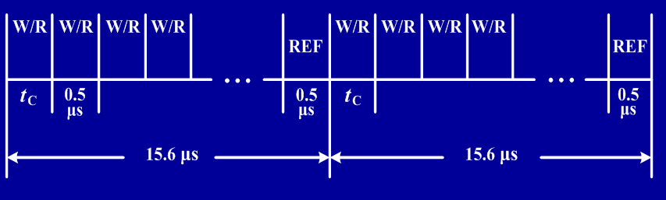
3.2 存储芯片
③ 分散刷新与集中刷新相结合（异步刷新）
对于 128 ×128 的存储芯片（存取周期为 0.5 μs ）
若每隔 15.6 μs 刷新一行
每行每隔 2-6 ms 刷新一次
“死区” 为 0.5 μs
将刷新安排在指令译码阶段，不会出现 “死区”

Slide 17
3.3 存储芯片连接
4.存储器容量扩充
（1）位数扩展
◙微型计算机系统中最小存储单位Byte，连接中至少满足×8结构；
◙大型计算机系统中以字长（Word）为存储单位，连接中要满足×8结构的倍数；
地址线：本组引脚公用
控制线：本组引脚公用
数据线：本组线需按要求接到不同芯片上
位扩展中注意引脚线的连接：

Slide 18
3.3 存储芯片连接
例1：利用1M×4位的SRAM芯片，设计一个存储容量为1M×8位的SRAM存储器
1M×4芯片：
20根地址线；
4根数据线
A
19
•••
A
0
1M×4
1M×4
1M×8存储器：
20根地址线；
8根数据线
D
7
…
D
4
…
D
0
CS
WE

Slide 19
3.3 存储芯片连接
例2：用 16K × 1位 的存储芯片组成 64K × 8位 的存储器
8片
16K × 1位
8片
16K × 1位
8片
16K × 1位
8片
16K × 1位

Slide 20
3.3 存储芯片连接
4.存储器容量扩充
（2）容量扩展 例3
将满足（1）要求的芯片通过译码器连接起来（地址线的高位）
A₀
A₁₉
D₀
D₇
512
KB
A₂₀
红色线路是什么电路？
512
KB

Slide 21
3.3 存储芯片连接
例4
设 CPU 有 20 根地址线，8 根数据线。R/W 为读写命令，用4K× 8芯片构成16K× 8的存储矩阵。

Slide 22
3.3 存储芯片连接
5.高级DRAM结构
快速页面模式（Fast Page Mode DRAM）：是根据程序的局部性原理来实现的。当要读取一系列邻近单元时，CAS信号变化，RAS信号保持。
CDRAM称为带cache动态存储器：在DRAM芯片内集成了一个小容量的SRAM，从而使DRAM芯片的性能得到显著改进。
同步型动态存储器SDRAM：系统中CPU使用的是系统时钟，SDRAM的操作要求与系统时钟相同步。

Slide 23
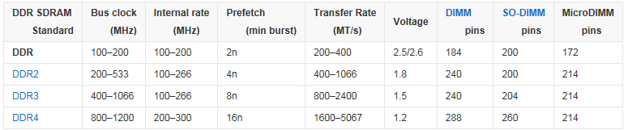
3.3 存储芯片连接
5.高级DRAM结构
DDR-SDRAM：Double Data Rate
DDR（Double Data Rate）双倍速率,DDR SDRAM：双倍速率同步动态随机存储器。SDRAM （Synchronous Dynamic Random Access Memory）同步动态随机存取存储器。DDR内存是在SDRAM内存基础上发展而来的。

Slide 24
3.3 补充：存储器校验
6.存储器的校验
存储器的校验方式有：奇偶校验和海明码校验
组成汉明码的三要素
汉明码的组成需增添 ？位检测位
2^{k} ≥ n + k + 1
检测位的位置 ？
…
2^{i} ( i = 0，1，2 ，3 ， )
检测位的取值 ？
检测位的取值与该位所在的检测“小组” 中
承担的奇偶校验任务有关

Slide 25
3.3 补充：存储器校验
各检测位 C_{i} 所承担的检测小组为
C₁ 检测的 g₁ 小组包含第 1，3，5，7，9，11，
…
…
C₂ 检测的 g₂ 小组包含第 2，3，6，7，10，11，
…
C₄ 检测的 g₃ 小组包含第 4，5，6，7，12，13，
…
C₈ 检测的 g₄ 小组包含第 8，9，10，11，12，13，14，15，24，
g_{i} 小组独占第 2^{i－1} 位
g_{i} 和 g_{j} 小组共同占第 2^{i－1} + 2^{j－1} 位
g_{i、}g_{j} 和 g_{l} 小组共同占第 2^{i－1} + 2^{j－1} + 2^{l－1} 位

Slide 26
3.3 补充：存储器校验
例
求 0101 按 “偶校验” 配置的海明码
解：
∵ n = 4
根据 2^{k} ≥ n + k + 1
得 k = 3
汉明码排序如下:
二进制序号
1 2 3 4 5 6 7
名称
C₁ C₂ C₄
0
1 0 1
0
1
0
∴ 0101 的汉明码为 0100101

Slide 27
3.3 补充：存储器校验
海明码的纠错过程
形成新的检测位 P_{i} ，
其位数与增添的检测位有关，
如增添 3 位 （k = 3），
新的检测位为 P₄ P₂ P_{1 。}
以 k = 3 为例，P_{i} 的取值为
C₁
P₁ = 1 3 5 7
C₂
P₂ = 2 3 6 7
C₄
P₄ = 4 5 6 7
对于按 “偶校验” 配置的汉明码
不出错时 P₁= 0，P₂ = 0，P₄ = 0

Slide 28
3.3 补充：存储器校验
已知接收到的海明码为 0100111
例
（按配偶原则配置）试问要求传送的信息是什么?
解：
纠错过程如下
P₁= 1 3 5 7 = 0
无错
P₂= 2 3 6 7 = 1
有错
P₄= 4 5 6 7 = 1
有错
∴ P₄P₂P₁ = 110
第 6 位出错，可纠正为 0100101，
故要求传送的信息为 0101。

Slide 29
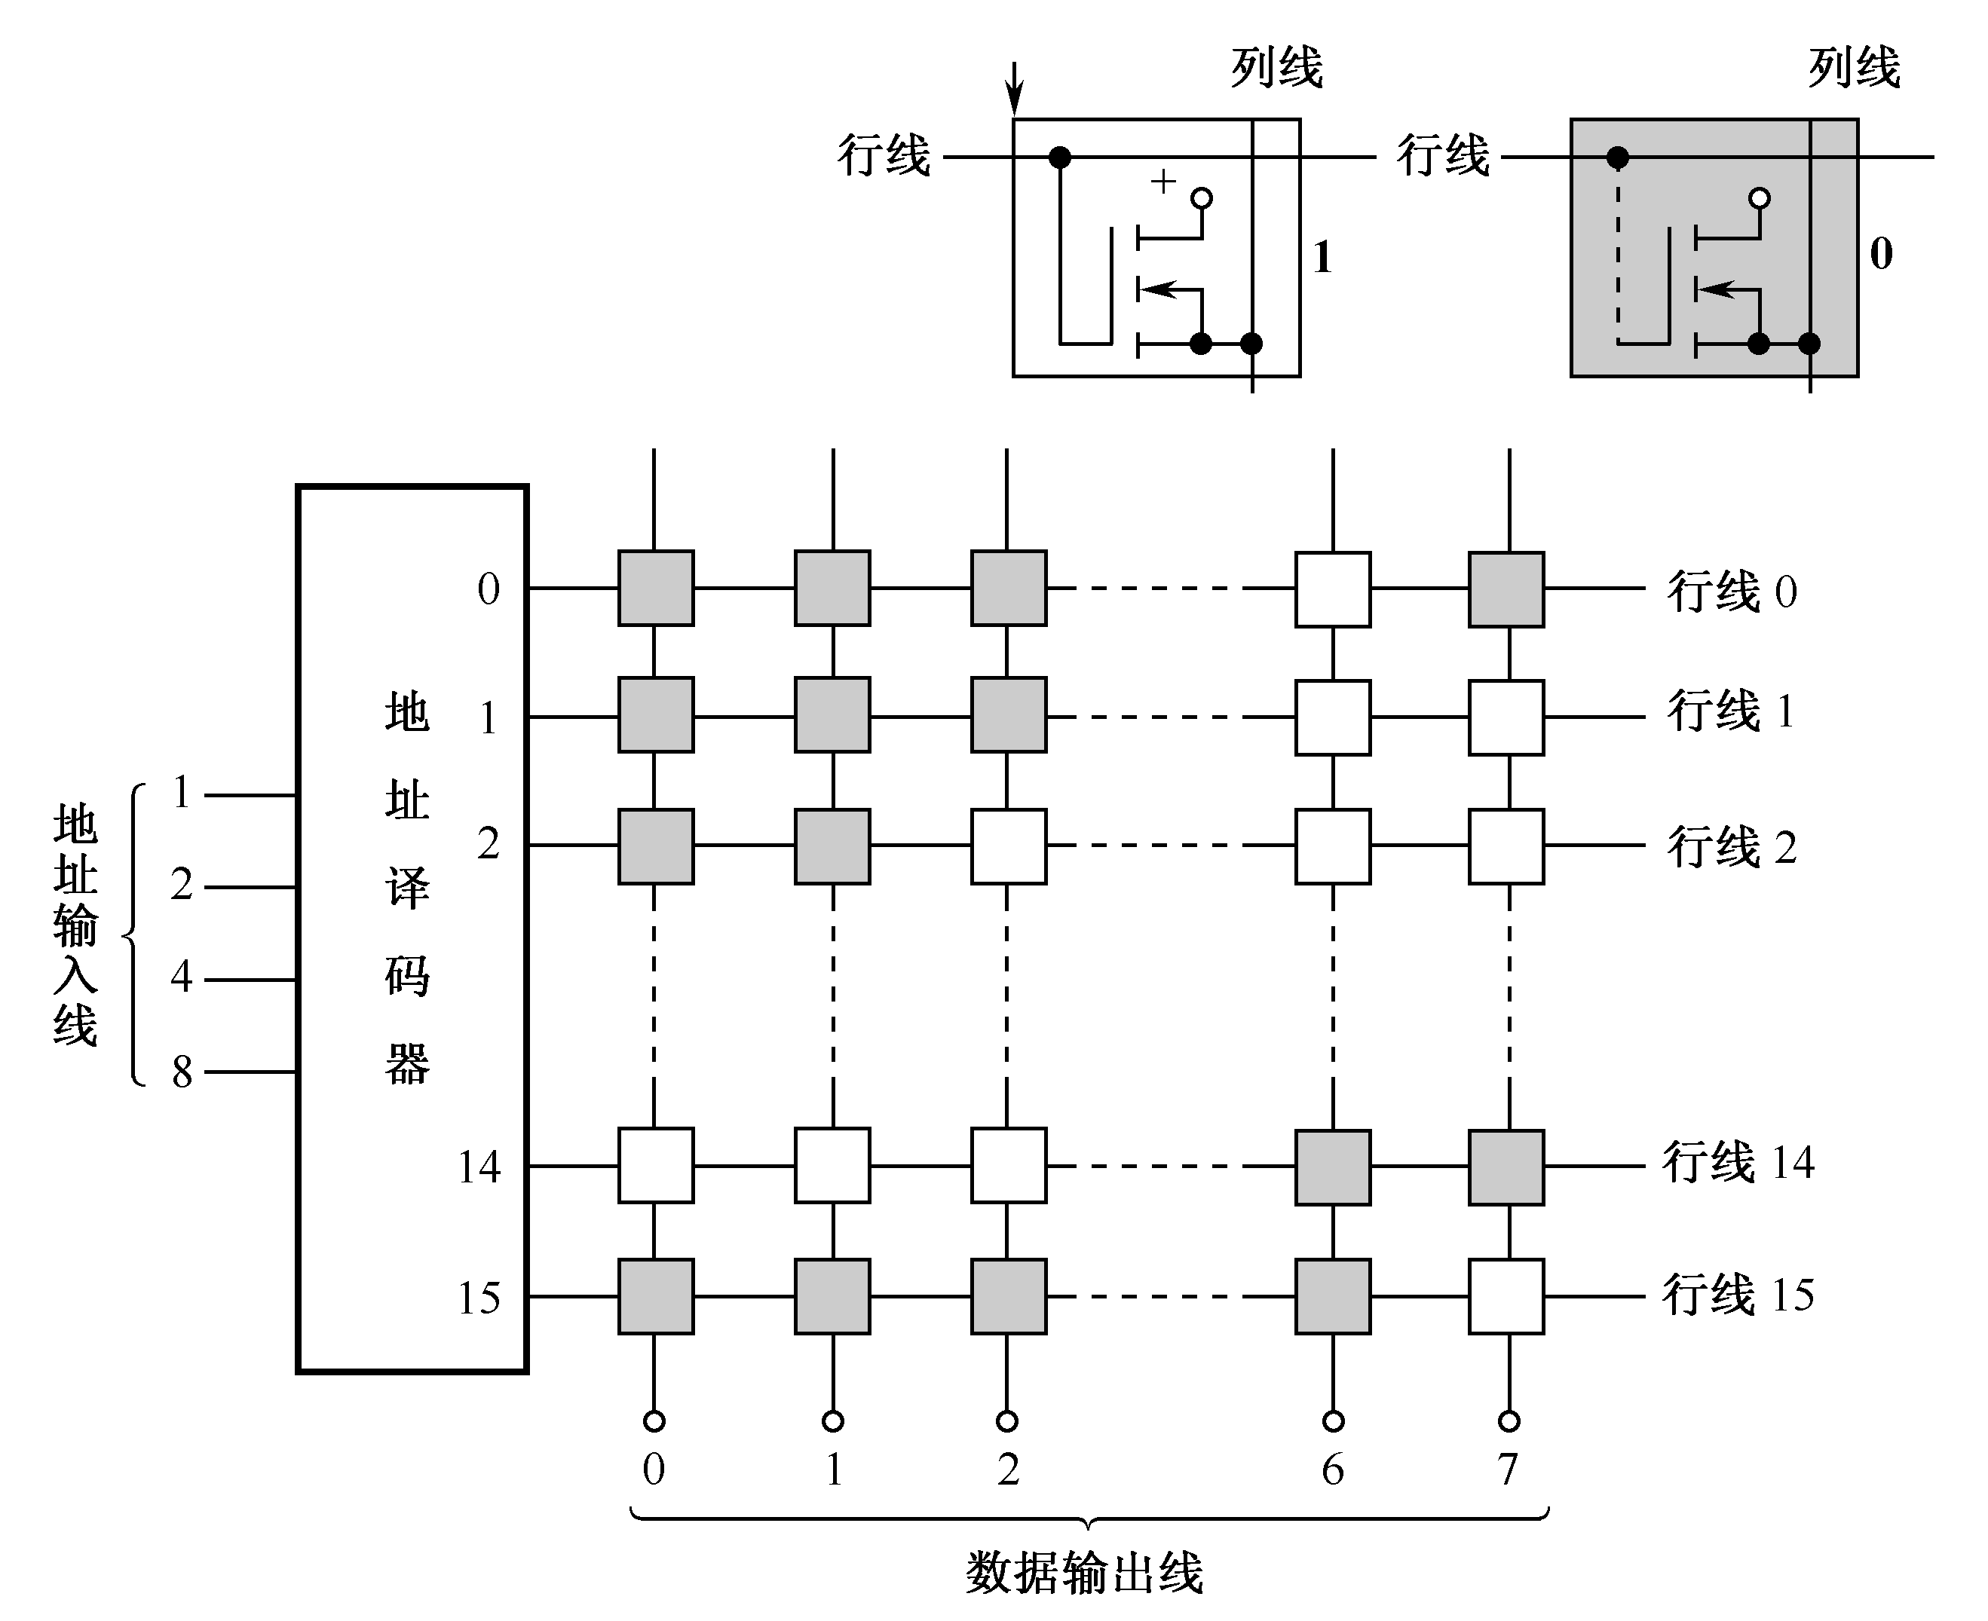
3.4只读存储器和闪速存储器
1.只读存储器（ROM）
（1）掩模 ROM ( MROM )

Slide 30
3.4只读存储器和闪速存储器
（2）PROM (一次性编程)
行线
V_{CC}
熔丝断
为 “0”
熔丝未断
为 “1”
熔丝
列线

Slide 31
3.4只读存储器和闪速存储器
（3）EPROM (多次性编程 )
…
DO₀
DO₇
A₇
V_{CC}
1
24
PD/Progr
A₈
控制逻辑
数据缓冲区
CS
A₉
…
…
…
…
A₁₀
V_{PP}
CS
…
Y 译码
Y 控制
A₁₀
…
2716
A₇
A₁
…
PD/Progr
A₆
A₀
DO₇
X
译
码
DO₀
128 × 128
存储矩阵
…
…
DO₁
…
DO₂
V_{SS}
A₀
12
13
DO₃
（4）EEPROM，电擦除可编程只读存储器

Slide 32
3.4只读存储器和闪速存储器
（5）FLASH存储器
FLASH存储元在EPROM存储元基础上发展起来的，可以看做创新与继承的关系

Slide 33
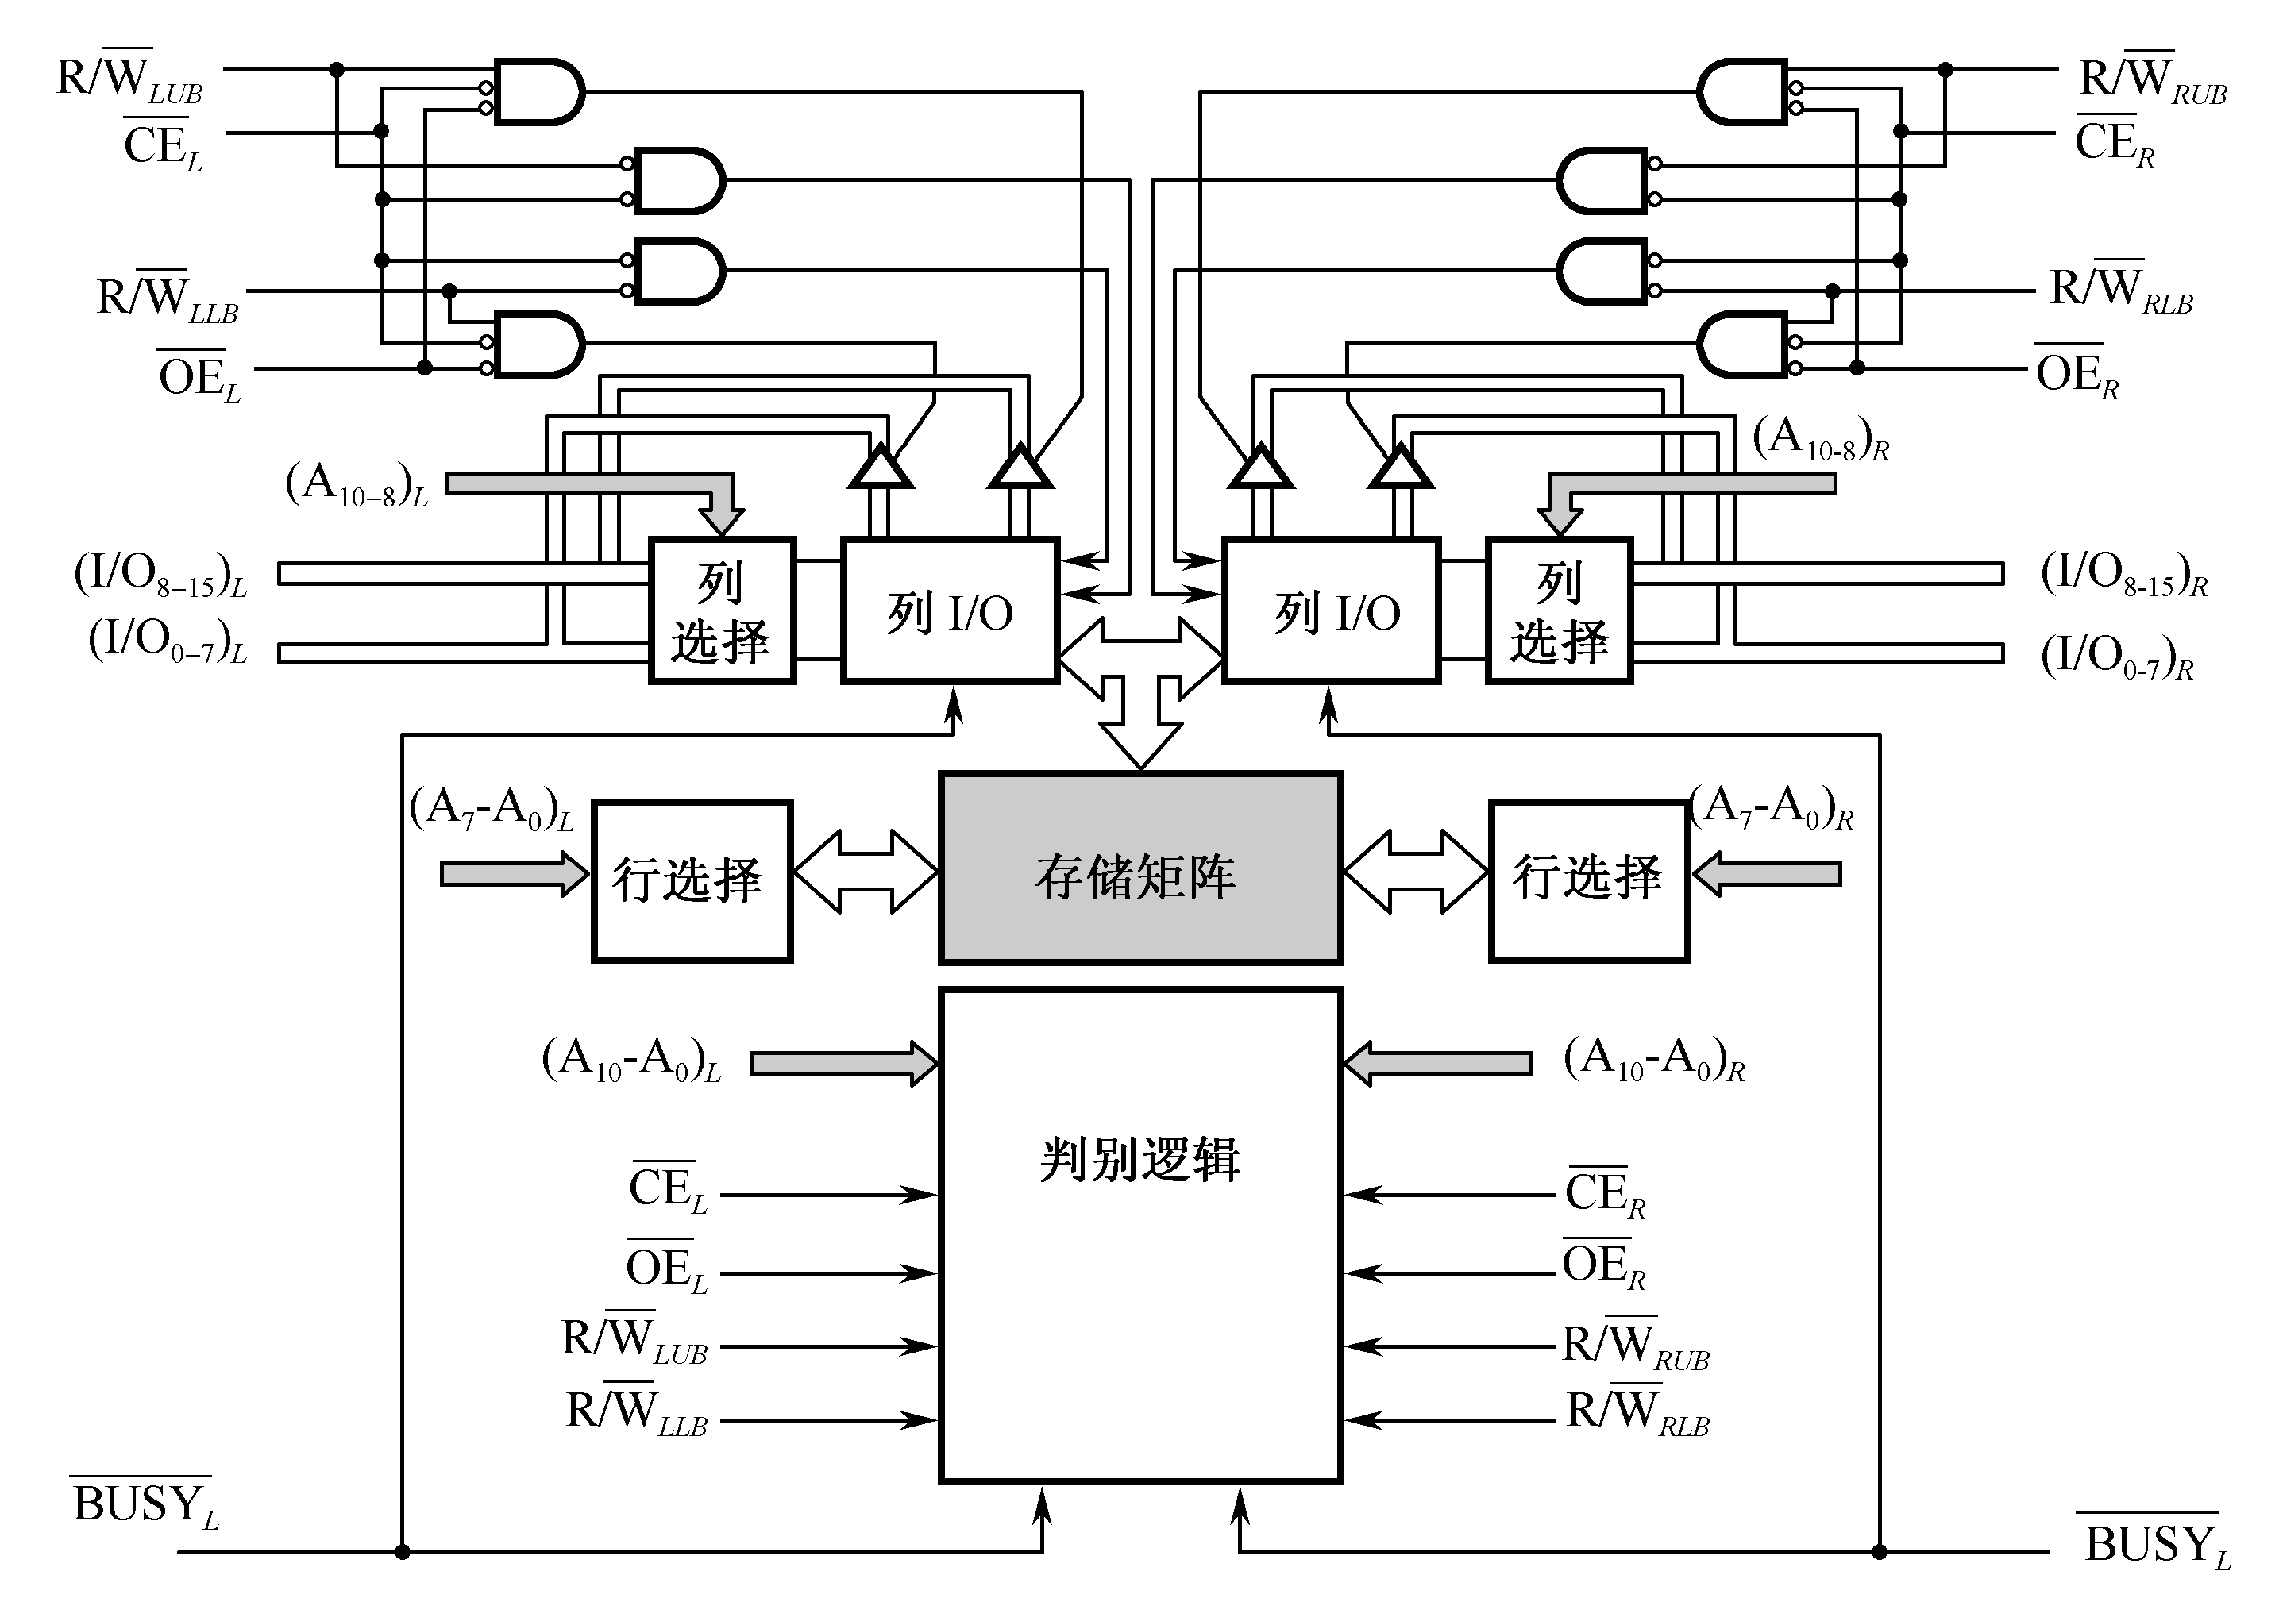
3.5 并行存储器
1.双端口存储器
在同一个存储器具有两组相互独立的读写控制电路

Slide 34
3.5 并行存储器
无冲突读写控制
两个端口地址不相同时，在两个端口上进行读写操作，一定不会发生冲突。当任一端口被选中时，就可对整个存储器进行存取。
左端口/右端口
功能
×
0
0
10
1
1
1
×
0
1
01
0
1
1
1
0
0
00
0
0
0
1
×
0
01
1
0
1
Z
D_{in}
D_{in}
D_{out}
D_{in}
Z
D_{out}
Z
Z
D_{in}
D_{out}
D_{in}
Z
D_{in}
D_{out}
Z
端口不工作
低位和高位输入
低位输入、高位输出
低位输出、高位输入
低位输入
高位输入
高位和低位输出
高阻

Slide 35
3.5 并行存储器
有冲突读写控制
当两个端口访问同一存储单元时，发生读写冲突。设置BUSY标志。有冲突读写控制判断方法：
(1)如果地址匹配且在CE之前有效，片上的控制逻辑在CEL和CER之间进行判断来选择端口(CE判断)。
(2)如果CE在地址匹配之前变低，控制逻辑在左、右地址间进行判断来选择端口(地址有效判断)。
无论采用哪种判断方式，延迟端口的BUSY标志都将置位而关闭此端口，而当允许存取的端口完成操作时，延迟端口BUSY标志才进行复位而打开此端口。

Slide 36
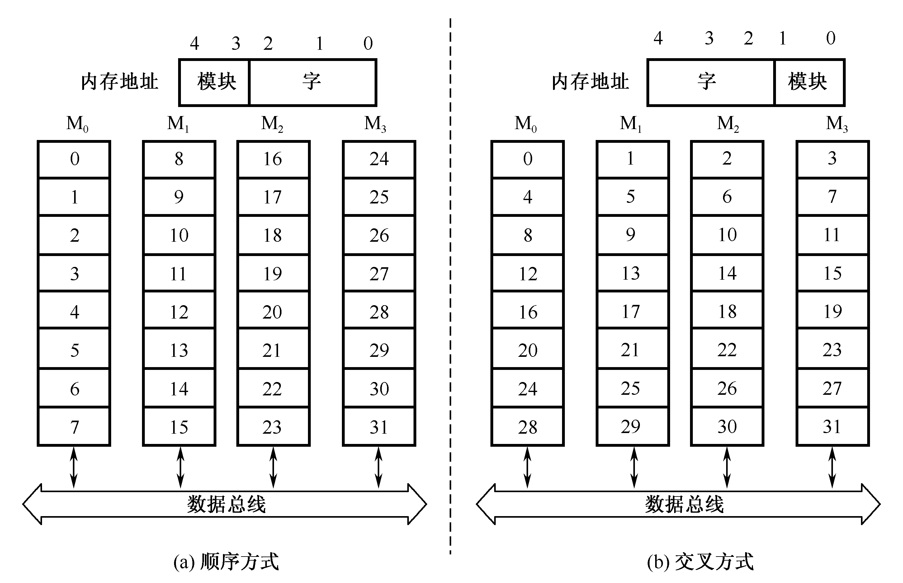
3.5 并行存储器
2.并行存储器
（1）存储器的模块化组织
主存储器是线性编址的，其组织方式有：顺序方式和交叉方式

Slide 37
3.5 并行存储器
2.并行存储器
顺序编址
(1) 高位交叉
地址
M₀
M₁
M₂
M₃
00 0000
01 0000
10 0000
11 0000
00 0001
01 0001
10 0001
11 0001
…
…
…
…
…
…
…
…
00 1111
01 1111
10 1111
11 1111
体号
体号
体内地址

Slide 38
3.5 并行存储器
(1) 高位交叉
地址
M₀
M₁
M₂
M₃
0
n
2n
3n
1
n+1
2n+1
3n+1
…
…
…
…
…
…
…
…
n－1
2n－1
3n－1
4n－1
地址译码
体号
体号
体内地址

Slide 39
3.5 并行存储器
各个体轮流编址
(2) 低位交叉
地址
M₀
M₁
M₂
M₃
0000 00
0000 01
0000 10
0000 11
0001 00
0001 01
0001 10
0001 11
…
…
…
…
…
…
…
…
1111 00
1111 01
1111 10
1111 11
体内地址
体号

Slide 40
3.5 并行存储器
(2) 低位交叉 各个体轮流编址
地址
M₀
M₁
M₂
M₃
0
1
2
3
4
5
6
7
…
…
…
…
…
…
…
…
4n－4
4n－3
4n－2
4n－1
地址译码
体号
体内地址
体号

Slide 41
3.5 并行存储器
顺序方式
特点：某个模块进行存取时，其他模块不工作。优点是某一模块出现故障时，其他模块可以照常工作；通过增添模块来扩充存储器容量比较方便。缺点：是各模块串行工作，存储器的带宽受到了限制。
交叉方式
特点：连续地址分布在相邻的不同模块内，同一个模块内的地址都是不连续的。优点是对连续字的成块传送可实现多模块流水式并行存取，大大提高存储器的带宽。使用场合为成批数据读取。

Slide 42
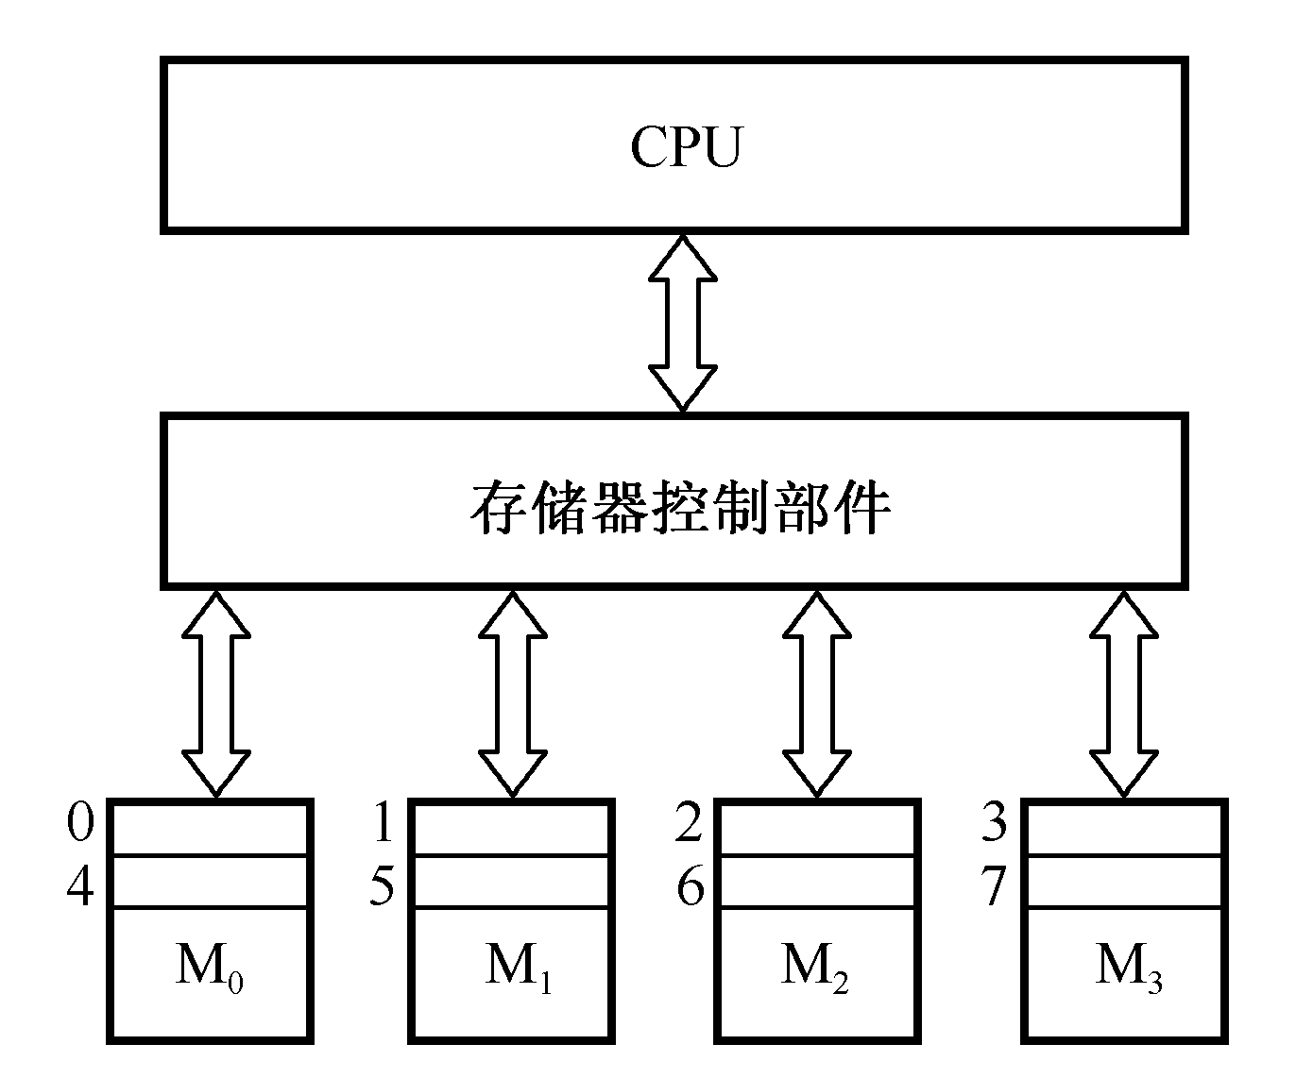
3.5 并行存储器
交叉存储器的基本结构
每个模块都有自己的读写控制电路、地址寄存器和数据寄存器，各自以等同的方式与CPU传送信息。在理想情况下，如果程序段或数据块都是连续地在主存中存取，那么将大大提高主存的访问速度。

Slide 43
3.5 并行存储器
在不改变存取周期的前提下，增加存储器的带宽
单体
访存周期
单体
访存周期
时间
启动存储体 0
启动存储体 1
启动存储体 2
启动存储体 3

Slide 44
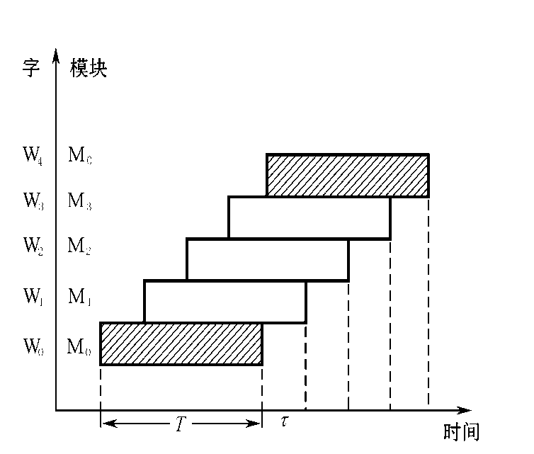
3.5 并行存储器
多模块交叉存储器
多模块交叉存储器访问方式为并行访问（流水）。n个存储体必须分时启动，则各个存储体的启动间隔为 t=T/n（n为交叉存取度）。存取速度有望提高n倍。
H _{serial} =mT
H _{parallel} =T+(m-1)t

Slide 45
3.5 并行存储器
两体交叉存储器实例
两体交叉结构形成
存储体
奇存储体
偶存储体
00000
00001
00010
00011
00100
00101
00110
00001
00011
00101
00111
01001
01011
01101
00000
00010
00100
00110
01000
01010
01100

Slide 46
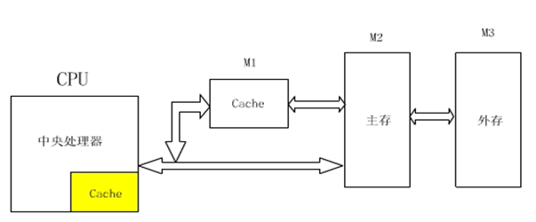
3.6 cache存储器
1.Cache概述
解决CPU和主存之间的速度不匹配问题
采用两级或多级Cache系统
现在的CPU内带L1 Cache和L2 Cache
全由硬件调度，对用户透明

Slide 47
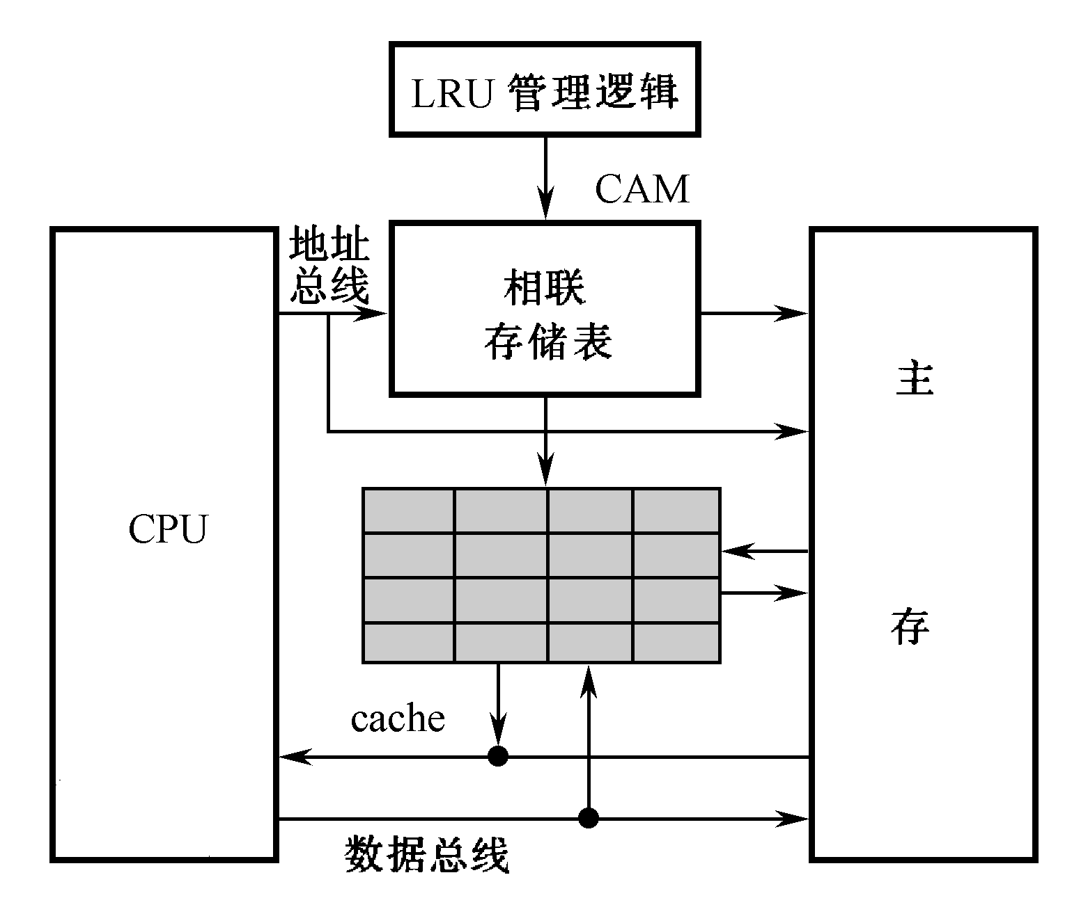
3.6 cache存储器
2.Cache基本原理
地址映射；
替换策略；
写一致性；
性能评价。

Slide 48
3.6 cache存储器
3.Cache的命中率
CPU给出访问MEM的地址，如果在Cache找到相应的单元，即“命中”，如果Cache未找到相应的单元，则访问一次MEM，同时将相应的块调度到Cache，“未命中”
命中率
平均访问时间
访问效率
加速度比

Slide 49
3.6 cache存储器
4.Cache访问特点
CPU直接访问内存
块号
块内地址
主
存
主
存
CPU
可装进
命中
CPU
Cache
替换机构
地址映射
变换机构
块号
块内地址
Cache存储体

Slide 50
3.6 cache存储器
4.Cache访问特点
CPU直接访问Cache命中
块号
块内地址
主
存
CPU
可装进
命中
CPU
Cache
替换机构
命中
地址映射
变换机构
地址映射
变换机构
块号
块内地址
Cache存储体
Cache存储体

Slide 51
3.6 cache存储器
4.Cache访问特点
CPU直接访问Cache未命中（可装）
块号
块内地址
主
存
主
存
CPU
可装进
CPU
可装进
命中
Cache
替换机构
命中
地址映射
变换机构
地址映射
变换机构
块号
块内地址
Cache存储体
Cache存储体

Slide 52
3.6 cache存储器
4.Cache访问特点
CPU直接访问Cache未命中（不可装）
块号
块内地址
主
存
主
存
CPU
可装进
CPU
可装进
命中
Cache
替换机构
命中
Cache
替换机构
地址映射
变换机构
地址映射
变换机构
块号
块内地址
Cache存储体
Cache存储体

Slide 53
3.6 cache存储器
5.主存与Cache的地址映射
（1）直接映射
t位
Cache存储体
主存储体
字块0
字块0
0
标记
字块 0
i = j mod C
字块 0
*
字块1
1
标记
字块 1
…
…
字块N－1
字块2^{c}
2^{c}－1
标记
字块N
比较器（t位）
字块 N－1
字块N+1
=
≠
…
字块2N－1
主存字
块标记
否
主存地址
Cache
字块
字块2^{c+1}
字块地址
内地址
字块2N
有效位=1？
…
t 位
c 位
b 位
是
字块…
不命中
m位
命中
每个缓存块 i 可以和 若干 个 主存块 对应
每个主存块 j 只能和 一 个 缓存块 对应

Slide 54
3.6 cache存储器
5.主存与Cache的地址映射
（2）全相联映射
Cache 存储器
主存储器
m = t+c
字块0
字块0
标记
字块0
字块1
标记
字块1
…
…
字块N-1
标记
字块N-1
…
主存地址
字块…
主存字块标记
字块内地址
m = t + c 位
b位

Slide 55
3.6 cache存储器
5.主存与Cache的地址映射
（3）组相联映射
主存储器
组
Cache
共 Q 组，每组内两块（r = 1)
字块0
字块0
0
标记
字块 0
字块 0
标记
字块 1
字块 1
字块1
1
标记
字块 2
标记
字块 3
…
字块2^{c-r} －
…
…
…
…
1
字块2^{c-r}
字块2^{c-r}
2^{c-r}－1
标记
字块 N-2
标记
字块 N-1
字块2^{c-r} + 1
主存地址
…
主存字块标记
组地址
字块内地址
s = t + r 位
q = c－r 位
b 位
字块2^{c-r+1}
字块2^{c-r+1}
m 位
…
直接映射
i = j mod Q
全相联映射
字块2^{m}－1
某一主存块 j 按模 Q 映射到 缓存 的第 i 组中的 任一块

Slide 56
3.6 cache存储器
6.替换策略
LFU（最不经常使用 ）：被访问的行计数器增加1，换值小的行，不能反映近期cache的访问情况，
LRU（近期最少使用） ：被访问的行计数器置0，其他的计数器增加1，换值大的行，符合cache的工作原理
随机替换：随机替换策略实际上是不要什么算法，从特定的行位置中随机地选取一行换出即可。这种策略在硬件上容易实现，且速度也比前两种策略快。缺点是随意换出的数据很可能马上又要使用，从而降低命中率和cache工作效率。

Slide 57
3.6 cache存储器
6.Cache回写策略
由于Cache的内容只是主存部分内容的拷贝，它应当与主存内容保持一致。而CPU对cache的写入仅更改了cache的内容。如何与主存内容保持一致，可选用如下三种写操作策略：
写回法：换出时，对行的修改位进行判断，决定是写回还是舍掉。
全写法：写命中时，Cache与内存一起写
写一次法：与写回法一致，但是第一次Cache命中时采用全写法。

